Slide 1
AFM python 코드 구현_v2

Slide 2
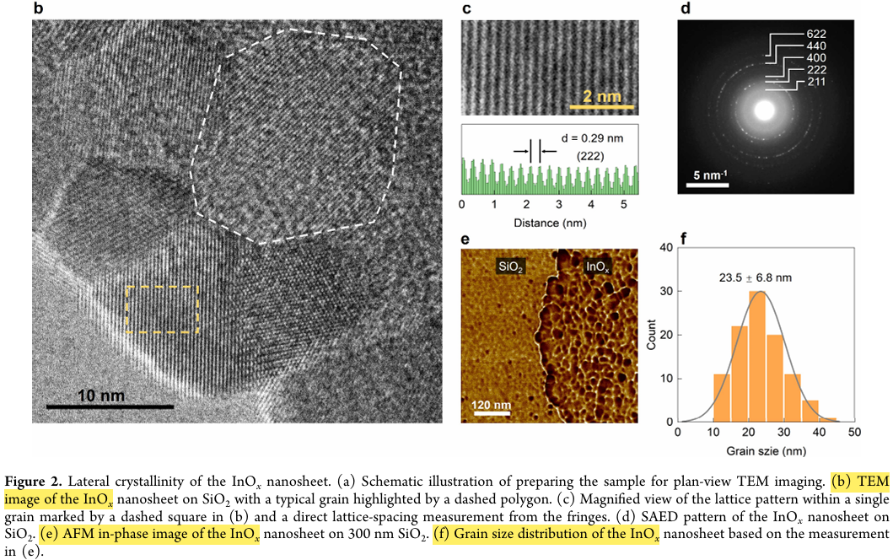
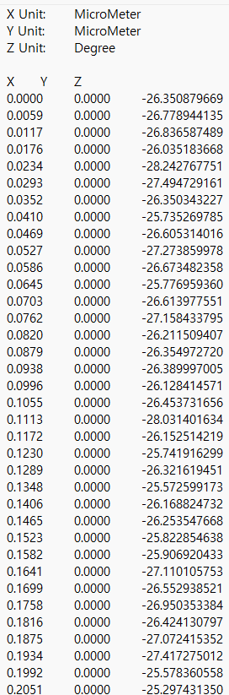
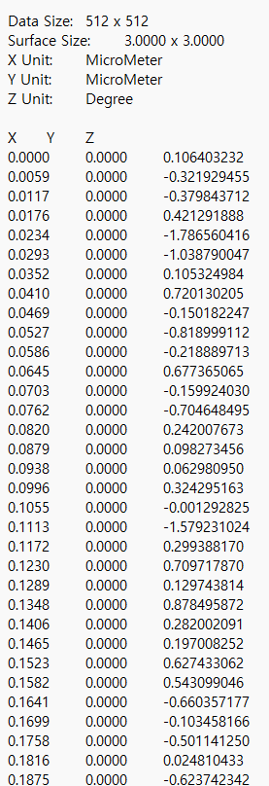
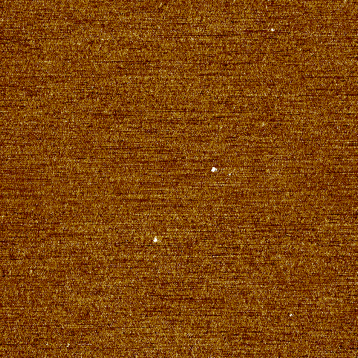
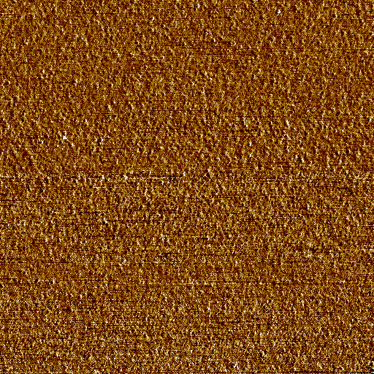
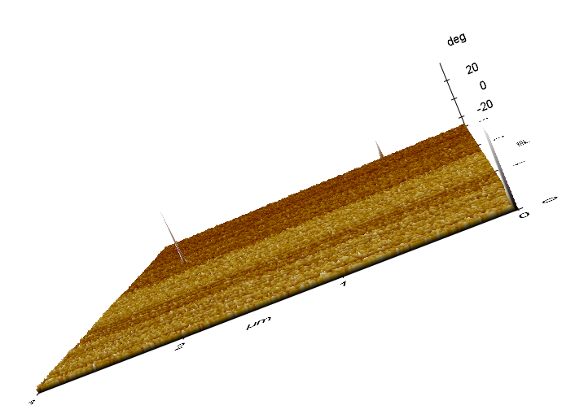
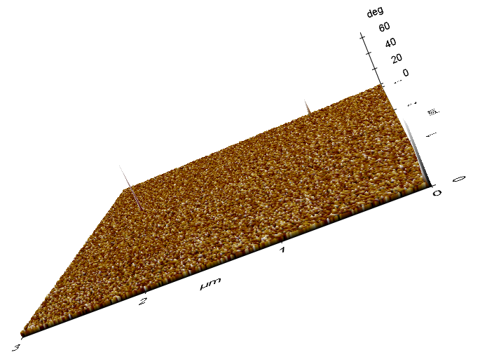
Si-Sio2 phase image
모든 데이터의 평균을 구한 후
데이터 값에서 뺌
스캐너나 시료 장착 때문에 생긴 기울기,tip Bow으로 인한 Noise제거
InOx_0.11M_350’C phase image
ACSAppl.Mater. Interfaces2026,18,22089−22101
문제점
XEI 프로그램 상에서 각 데이터를 평탄화하는 기준이 각 데이터의 평균값을 기준으로 하기 때문에 동일한 기준을 적용한 텍스트 값을 적용하기 어려움

Slide 3
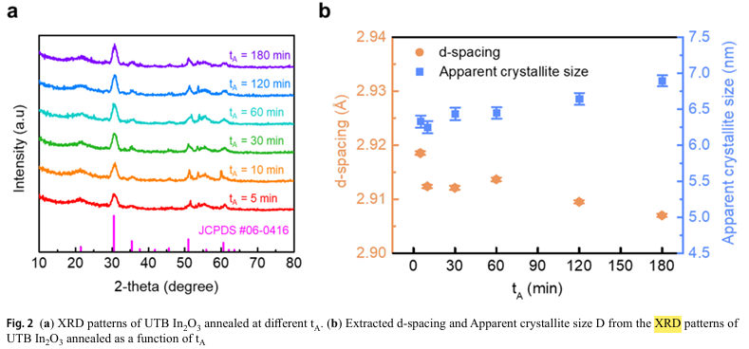
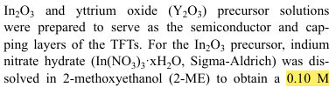
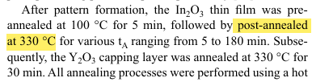
InOx_0.11M_350’C phase image
측정범위 : 3 µm × 3 µm
해상도 : 512 × 512 pixels
3000nm/512 ≈5.86 nm/pixel
J. Korean Ceram. Soc. 2026. https://doi.org/10.1007/s43207-026-00645-y
문제점
grain의 평균 직경을 20 nm로 가정하면 약 3~4픽셀
결국에 실제grain과 픽셀 단위 노이즈를 명확하게 구분하기 어렵

Slide 4
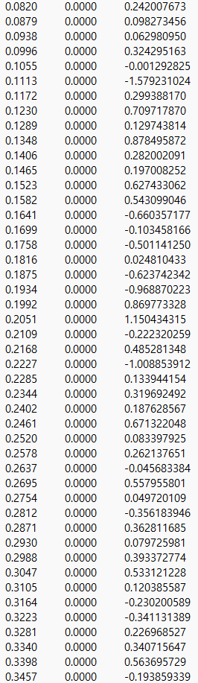
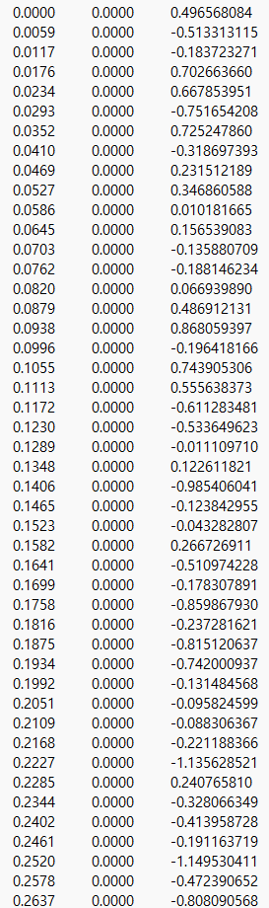
InOx_0.11M_350’C phase text
Si-Sio2 phase text
Deg −2∘≤ Phase ≤2∘ 기준
데이터 | 표준편차 | 평균 절대편차 | 주변 픽셀 평균 ΔPhase
InOx_0.11M_350’C | 0.487496° | 0.384254° | 0.474881°
Si-Sio2 | 0.48441 | 0.385566° | 0.530627°
현재 코드에서의 추출방식
전체 Phase 값을 비교하는 것이 아니라 주변 픽셀과의 Phase 변화가 큰 부분을 먼저 찾고 이 부분을 Grain Boundary 후보
이후 Si wafer에서 얻은 기준보다 큰 변화만 남겨 실제 Grain을 분리
Deg 변화에 따른 grain boundary추출 방법
1.26°
1.29°
1.23°
Phase가 급격히 변하는 지점을
Grain Boundary로 추출
0.96°
Degree
0.76°
0.54°
0.46°
0.32° 0.31° 0.35°
코드상 노이즈 제거 방법
Grain-free Wafer에서 측정한 Phase 변화량을 기준(Baseline)으로 설정하여
노이즈 수준의 Seed를 제거

Slide 5
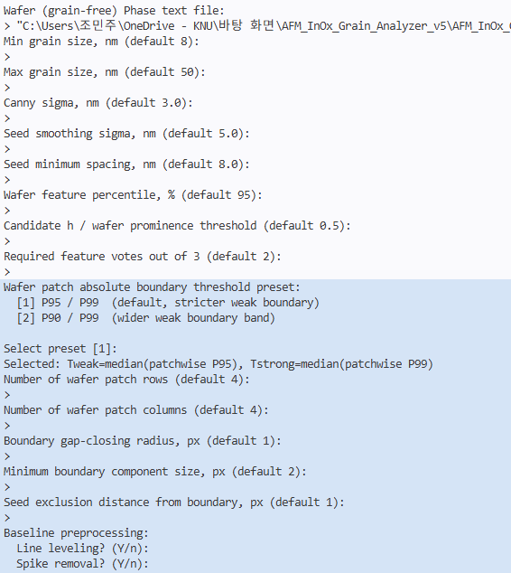
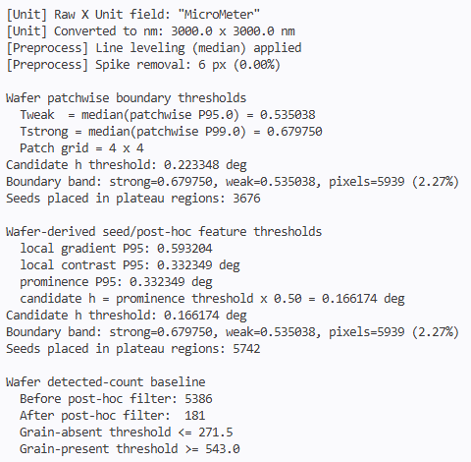
Candidate h- Seed 최소 높이
Tweak -약한 Boundary 기준/ Tstrong- 강한 Boundary 기준
Wafer기반 boundary threshold
4(rows) × 4(columns) =16 patch
-> 각 patch마다 Gradient 분포를 따로 계산
-> 각 patch 값으로 중앙값(Median) 계산[Tweak- P95/ Tstrong- P99]
5386개의 Grain 후보
Local Gradient/ Local Contrast / Prominence 적용
-> 2개 이상 통과한 Grain 181
여기서 검출된 181를 활용하여 Noise나 미세한 Phase 변화 때문에 생길 수 있는 정상적인 오검출 기준
Sample에서도 최종 Grain 개수가 271개 이하(X1.5)라면 grain이 없다고 봄 / Grain 개수가 543개 이상(X3) 이라면 grain이 있다고 판단
Local Gradient - Seed 주변에서 Phase 값이 얼마나 급격하게 변하는지를 나타내며, 경계가 뚜렷한 정도를 평가
Local Contrast - Seed 중심과 주변의 평균 Phase 차이를 나타내며, 주변보다 얼마나 두드러지는지를 평가
Prominence - Seed가 주변으로부터 얼마나 독립적으로 돌출되어 있는지를 나타내며, 실제 Grain 중심일 가능성을 평가
문제점
- wafer 데이터가 한 장뿐이면 threshold의 “분포”와 “반복 측정 변동성”을 알 수 없음
최소 3개의 wafer데이터를 활용하여 wafer patch 값들을 합쳐 대표 절대값을 정해Boundary threshold 정하고
각 wafer의 seed 후보에서 local gradient/local contrast/prominence의 분포를 확인하여 P95를 잡는것이 더 논리적임

Slide 6
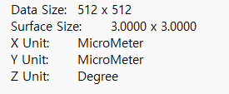
Conclusion
1. 이후 측정 시 필요한 데이터
TEM_top view
픽셀 수 512X512에서 1024 × 1024로 키우기
512×512 → 픽셀 크기 약 5.86 nm/pixel
1024×1024 → 픽셀 크기 약 2.93 nm/pixel
2. 시료 공정 조건 – 계면이 μm scale기준으로 깔끔해야함
#post-anneal[Furnace]
D1) In 0.2M 100'C 1h
D2) In 0.2M 350'C 1h
D3) In 0.2M 600'C 1h
D4) In 0.3M 100'C 1h
D5) In 0.3M 350'C 1h
D6) In 0.3M 600'C 1h
계면 잘 안 나올 경우

Slide 7
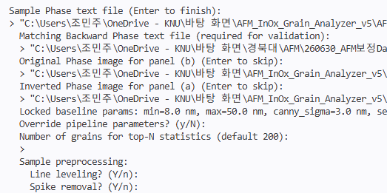
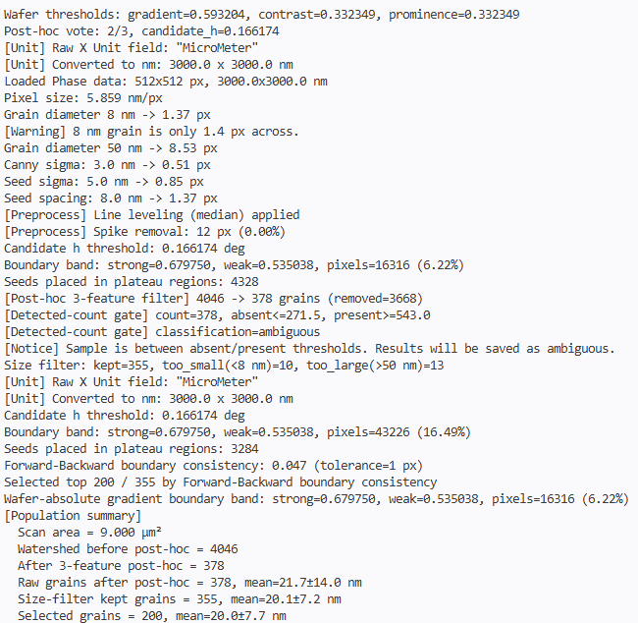
코드는 Pixel 단위로 계산하기 때문
8 nm ->1.37 pixel로 변환
문제점
-3000 nm ÷ 512 pixel=5.859 nm/pixel
8 nm Grain은 너무 작아서 Pixel 해상도의 영향
Wafer에서 만든 Threshold 적용
Boundary 생성 (16316 pixel)
Wafer보다는 Grain이 많지만, 확실하게 Grain이 있다고 말하기도 애매한 상태
Forward에서 얻은 Boundary와 Backward에서 얻은 Boundary가 얼마나 일치하는지
현재 0.047 Forward와 Backward의 Boundary가 많이 다르다

Slide 9
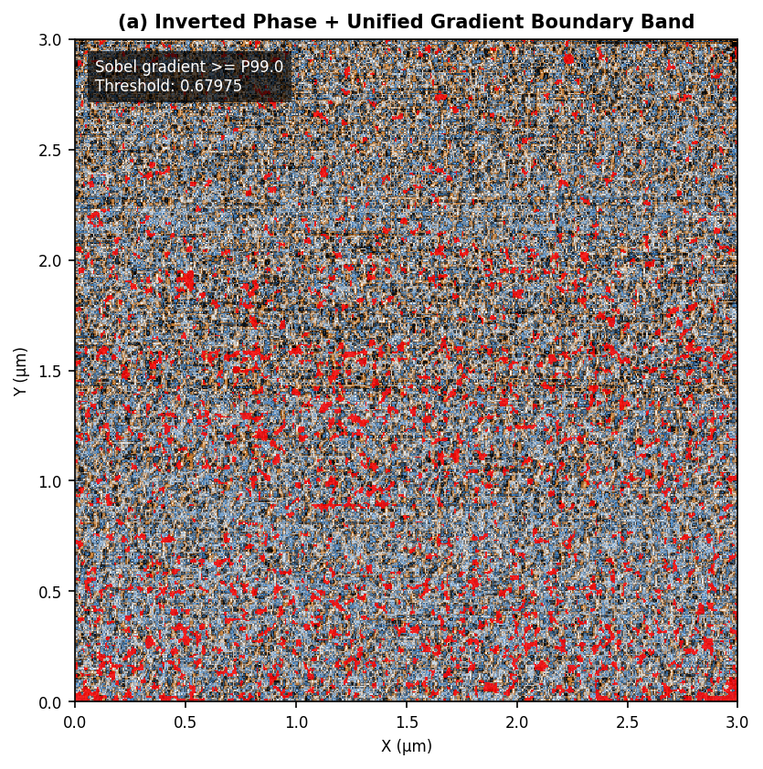
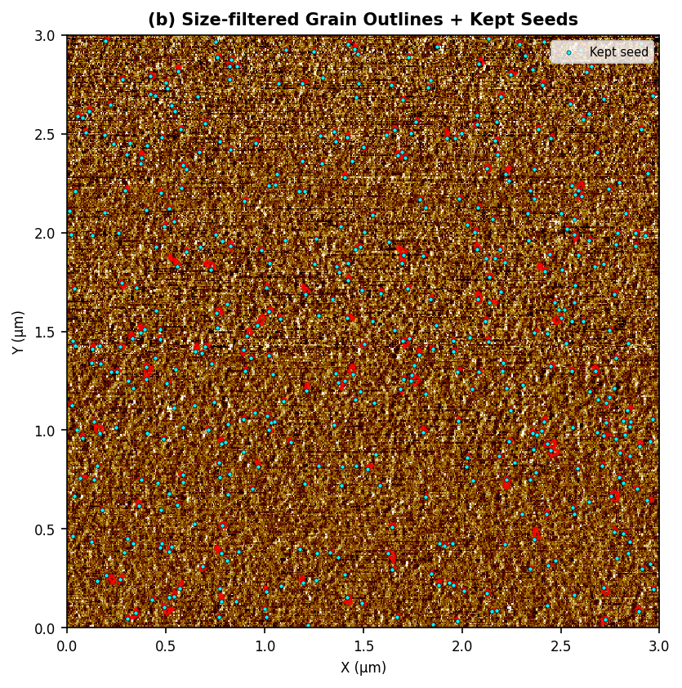
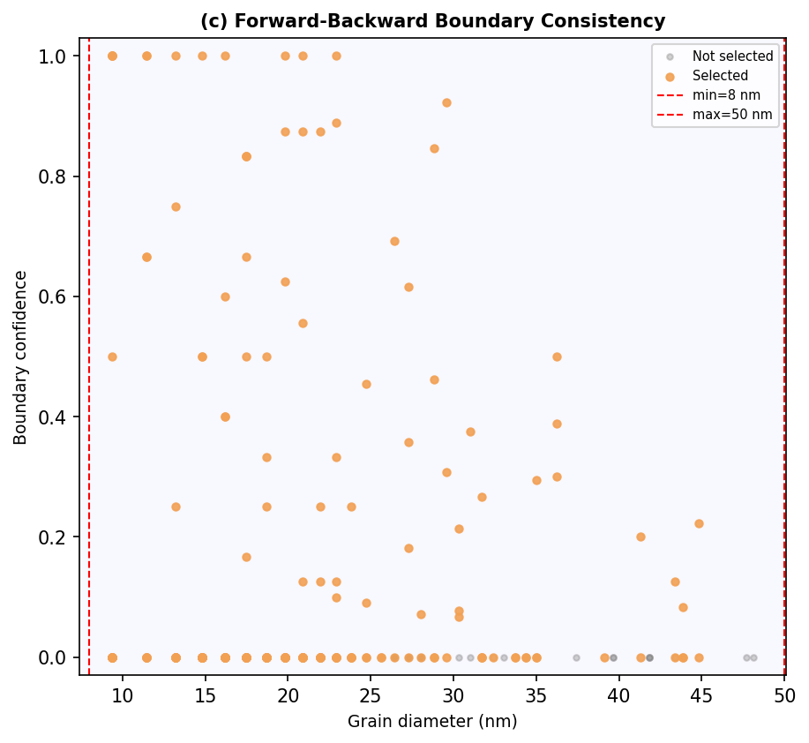
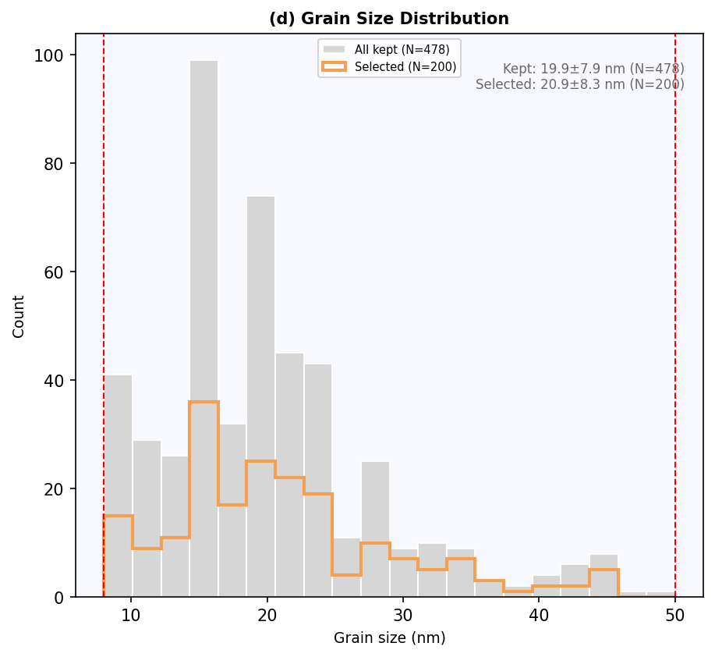
Phase텍스트 데이터->주변 픽셀과 바교하여 급하게 변하는 부분(gradient:변화정도)->Boundary
붉은 부분-Phase 변화량이 Wafer보다 큰 위치[gradient ≥ threshold]
Boundary -> Boundary 주변은 seed 금지 -> plateau만 남김 -> Seed 생성 ->
Watershed -> Wafer feature filtering -> Size filtering -> 최종 Grain
Y축 - Forward boundary-Backward boundary와 비교
Boundary가Forward에서도Backward에서도
동일하게 나오면->1
완전히 다르면-> 0

Slide 10
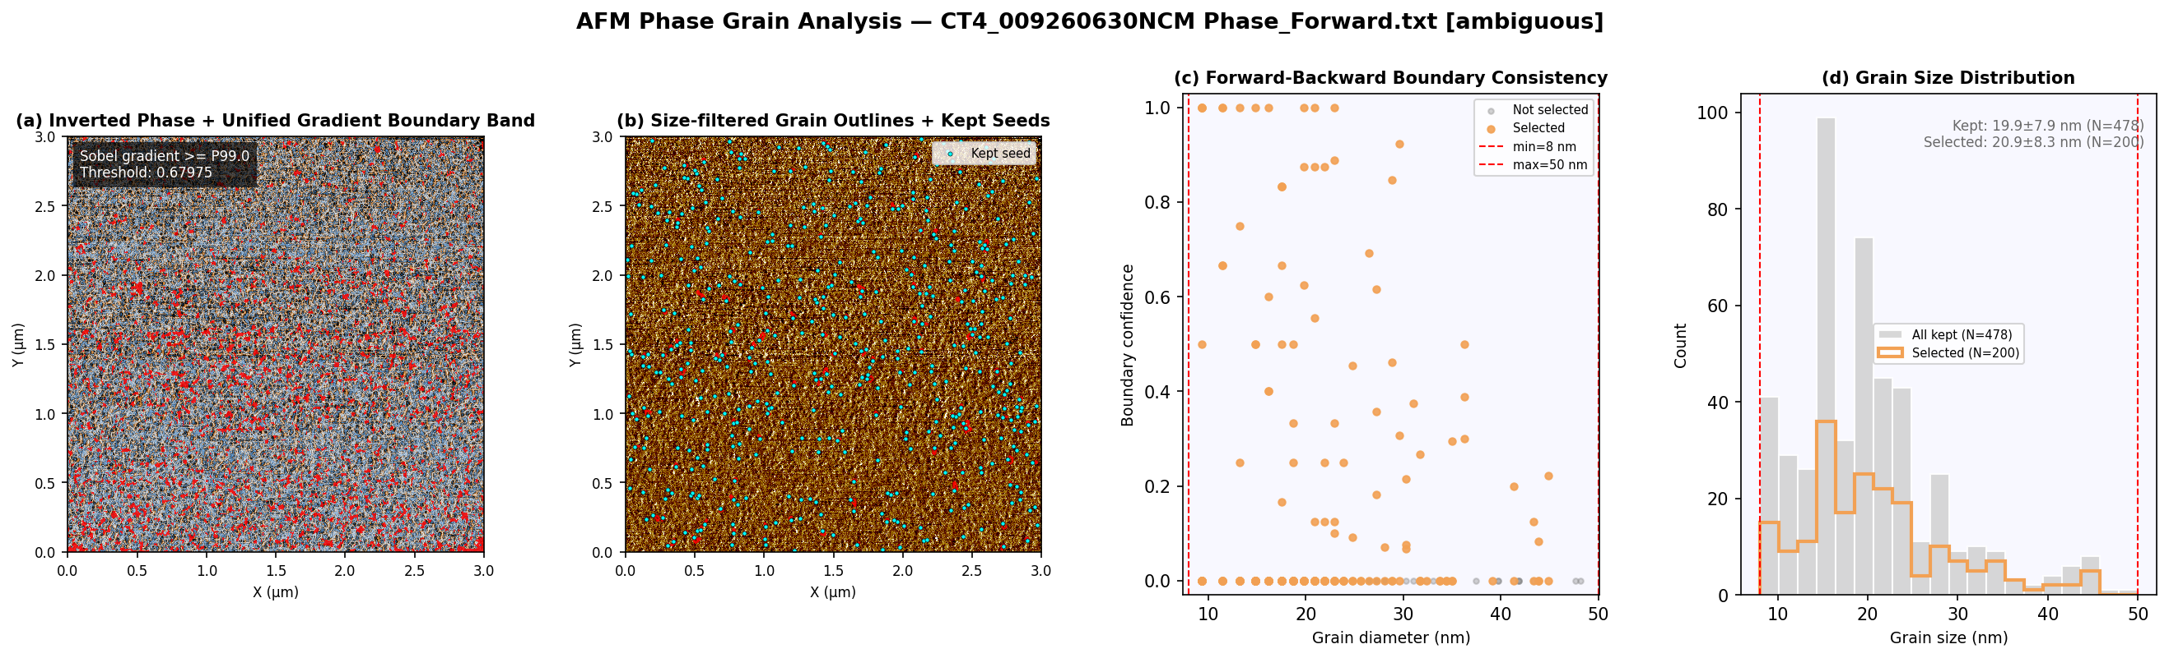
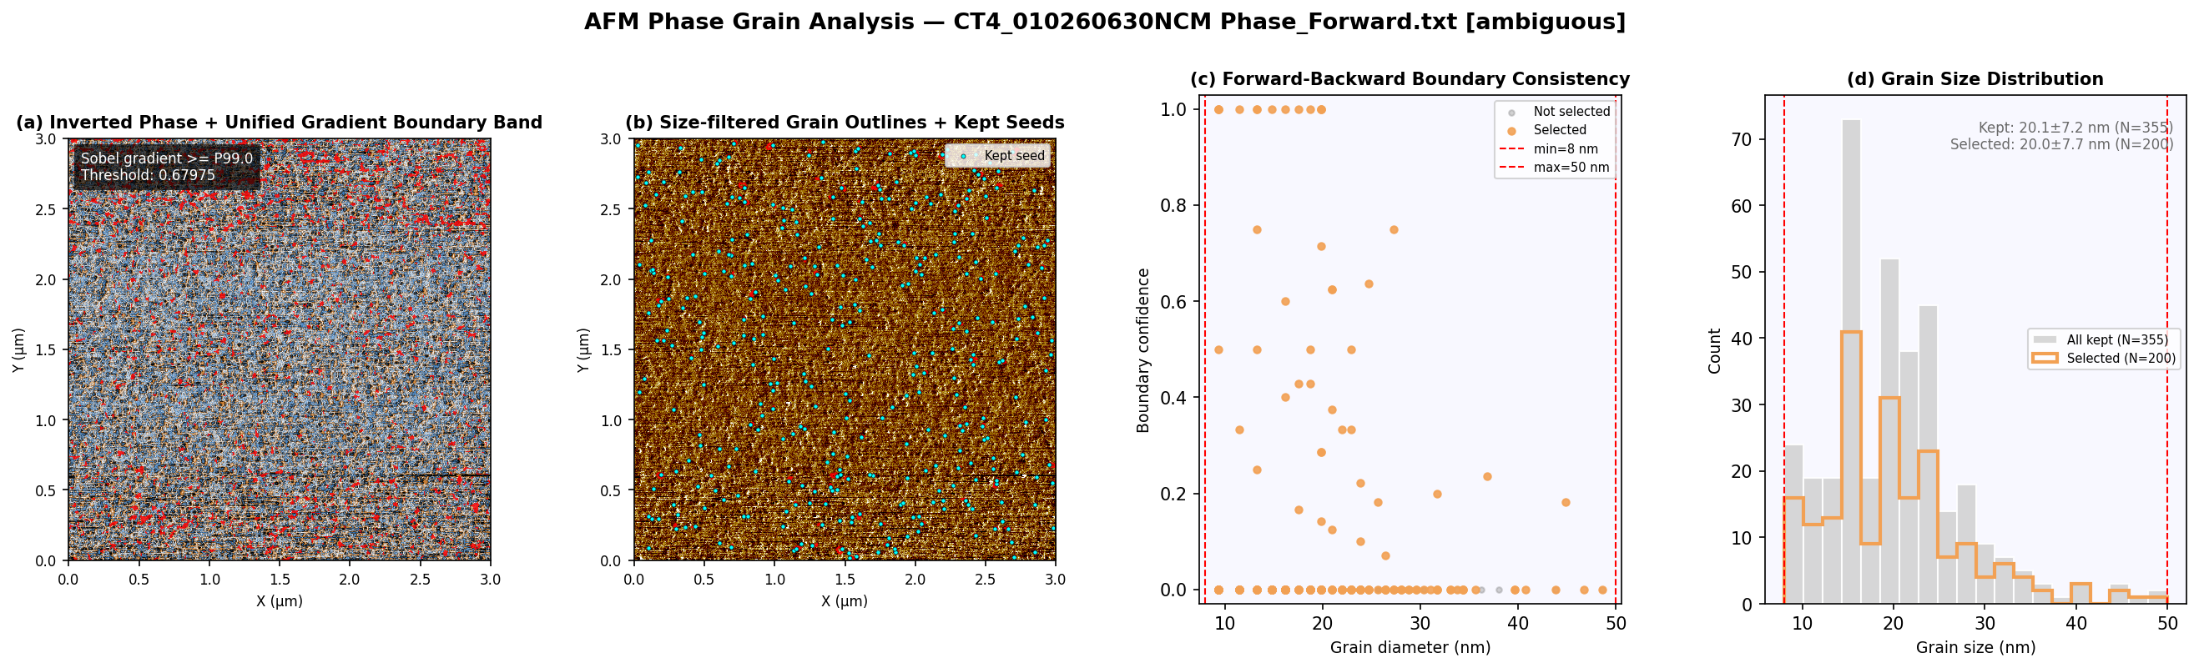
In_0.11M_350’C [최적 기준]
문제점
각 공정별 소자 데이터 분석 값에 차이가 없음.
In_0.2M_200’C

